Slide 1
X SEMINARIO INDUSTRIA FARMACÉUTICA – MEDIOS DE COMUNICACIÓN
Lourdes Fraguas
Secretaria General y Directora del Departamento Jurídico
Cuenca, 14 y 15 de noviembre de 2013

Slide 2
Agenda
Real Decreto de Precios y Financiación
Competencia en medicamentos no incluidos en el SNS
Artículo 90 LGURMPS

Slide 3
RD Precios y Financiación
Este RD de desarrollo de la Ley de Garantías y Régimen jurídico de los medicamentos y productos sanitarios, cuyo borrador se espera que esté disponible a pronto regulará aspecto de la ley, muy importantes para la industria:
a) Procedimiento de fijación de precios (art. 90) y financiación (art. 89 y 89bis), en especial, el procedimiento de evaluación, el trámite de audiencia y plazos, y otras condiciones de financiación.
b) Precios fuera del SNS, precios libres y precios notificados (art. 90), y momento de salida al mercado.
c) Procedimiento de aplicación de los precios fuera del SNS en oficinas de farmacia (art. 90.6).
d) Revisiones de precios de financiación (art. 91).
e) Precios seleccionados (art. 93bis).
FI viene trabajando desde hace tiempo en estos puntos a través de los correspondientes GT y ha remitido al MSSSI documentos de posición.

Slide 4
Agenda
Real Decreto de Precios y Financiación
Competencia en medicamentos no incluidos en el SNS
Artículo 90 LGURMPS

Slide 5
Competencia Medicamentos no incluidos en SNS (i)
En 2001 se creó el llamado el G-10 Medicines, grupo de alto nivel sobre innovación y suministro de medicamentos.
El G-10 integrado por 10 representantes de los gobiernos y stakeholders en salud en Europa, seleccionados por la Comisión europea, se le encomendó llevar a cabo un estudio sobre las vías de mejora de la competitividad de la industria farmacéutica, sin limitar el acceso a servicios sanitarios de la población.
El informe final que se publicó el 7 de mayo de 2002, contiene 14 recomendaciones fruto del consenso de los miembros, la num. 6 se refiere a la competencia de medicamentos no reembolsados por el SNS.

Slide 6
Competencia Medicamentos no incluidos en SNS (ii)
Recomendación 6
http://eur-lex.europa.eu/Notice.do?mode=dbl&lng1=en,es&lang=&lng2=da,de,el,en,es,fi,fr,it,nl,pt,sv,&val=278612:cs

Slide 7
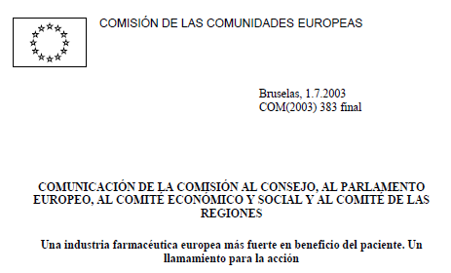
Competencia Medicamentos no incluidos en SNS (iii)
En respuesta la Comisión publicó la Comunicación de 1 de julio de 2003.
“….La existencia de mecanismos de mercado más eficaces y, en concreto, la competencia de precios de los medicamentos no reembolsables, dará como resultado en este sector mayores posibilidades de elección para los pacientes a precios más asequibles. No obstante, en la medida en que se fijen precios distintos para los medicamentos según se vendan al sector privado o al sector público, debe garantizarse el riguroso cumplimiento de las normas comunitarias de competencia. …… Sin embargo, ello sería absolutamente compatible con las responsabilidades de los Estados miembros respecto al cumplimiento de los objetivos de gasto en salud pública. En general, la Comisión suscribe absolutamente la conclusión del grupo «G-10 Medicamentos» de que, por principio, deberán abrirse totalmente a la competencia los medicamentos que no compra ni reembolsa el Estado..

Slide 8
Agenda
Real Decreto de Precios y Financiación
Competencia en medicamentos no incluidos en el SNS
Artículo 90 LGURMPS

Slide 9
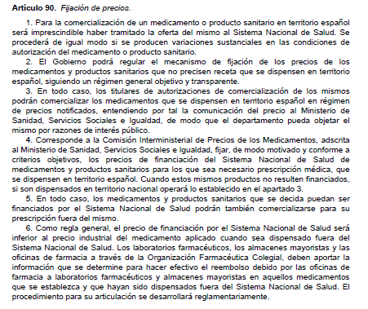
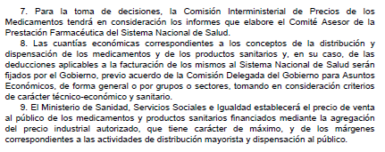
Artículo 90 LGURMPS (i)

Slide 10
Artículo 90 LGURMPS (ii)
Modificado por RDL 16/2012
Modificación introducida a raíz de la petición de información de la Comisión Europea, sobre los precios en España para dispensaciones fuera del SNS.
Las modificación distingue:
Medicamentos incluidos en la prestación farmacéutica del SNS, que pueden tener otro precio (superior) para dispensaciones fuera del SNS.
Medicamentos no incluidos en la prestación farmacéutica del SNS – régimen precios notificados (“entendiendo por tal la comunicación del precio al MSSSI, de modo que el departamento pueda objetar el mismo por razones de interés público”).
La Comisión Nacional de la Competencia (CNC) en su informe de 30 de octubre de 2012 al Anteproyecto de Ley de modificación de la Ley de Garantías y Uso Racional de los Medicamentos indicó que la intervención en estos casos ha de ser excepcional y justificada.

Slide 11
Artículo 90 LGURMPS (iii)
Informe CNC:
“Este precepto ha sido modificado por el Real Decreto-ley 16/2012, de 20 de abril, de medidas urgentes para garantizar la sostenibilidad del Sistema Nacional de Salud y mejorar la calidad y seguridad de sus prestaciones. (…) en principio el precio de estos medicamentos es libre, pero debe ser comunicado por los comercializadores al Ministerio de Sanidad, Servicios Sociales e igualdad, y éste, a la vista de tal notificación, puede objetar por razones de interés general tal precio, pudiendo en tal caso fijar uno distinto.
(…)
En el caso que nos ocupa, y sin perjuicio de la posibilidad de revisar tal precepto en este punto para eliminar tal posibilidad de intervenir administrativamente en un ámbito en que el precio debería ser libre, lo cierto es que, establecida tal posibilidad en el mencionado artículo 90, su posible utilización debería ser valorada con mucha cautela cuando se trate de medicamentos y productos sanitarios que no sean financiados por fondos públicos, debiendo someterse tal ejercicio a una justificación extremadamente rigurosa, por parte del Ministerio competente, de su necesidad y proporcionalidad.
Ello se apoya en determinadas recomendaciones realizadas a nivel comunitario. En concreto, la Comunicación de la Comisión al Consejo, al Parlamento Europeo, al Comité Económico y Social y al Comité de las Regiones, de fecha 1 de julio de 2003, así como las más reciente recomendación en el documento Conclusiones y recomendaciones finales del Foro Farmacéutico de Alto Nivel de 2008, han señalado que la Comisión y los Estados miembros deberán garantizar el principio de que la capacidad de cada Estado miembro para regular los precios en la UE únicamente afectarán a los medicamentos que adquiera o reembolse el Estado; y que deberá establecerse la plena competencia de los medicamentos que no reembolsen los sistemas estatales y los que se vendan en los mercados privados”.

Slide 12
Artículo 90 LGURMPS (iv)
Los medicamentos no incluidos en la prestación farmacéutica del SNS, pueden ser utilizados por los hospitales del SNS previo acuerdo de la comisión responsable de los protocolos terapéuticos u órgano colegiado equivalente de la CCAA (disposición final 7ª RDL 16/2012 de modificación del Real Decreto 1718/2010, de 17 de diciembre, sobre receta médica que añade un apartado 6 al artículo 17).
La Ley 10/2013, de 24 de julio, modificó el apartado 6 del artículo 90, confirmando que las oficinas de farmacia comprarán siempre a precio intervenido y que todos los agentes han de dar la información para permitir los ajustes (reembolsos) en el caso de dispensaciones fuera del SNS de medicamentos que en el Nomenclátor aparecen con otro precio para estas dispensaciones.

